Slide 1
Informatiebronnen circulariteit
Openbare ruimte

Slide 2
Kennislinks
Ambitieweb GWW
Omgevingswijzer
De Verschilmakers
Platform WOW
Duurzame infra
BouwCirculair
Moederbestek
Dubo Calc
Handreiking CROW
Sturen met MKl’s
Het Nieuwe Normaal
Bouwend Nederland
Schoon en emissieloos bouwen
KCI
CO2-Prestatieladder
Slim Circulair
Proeftuinen
Betonketen Friesland
Asfaltketen Noord-Nederland
Grip op Grond
Grip op Grond Friesland
Nationaal platform duurzame wegverharding
Betonakkoord
Sloopcirculair
Groenkeur
Circulaire Deal Secundaire Bouwmaterialen

Slide 3
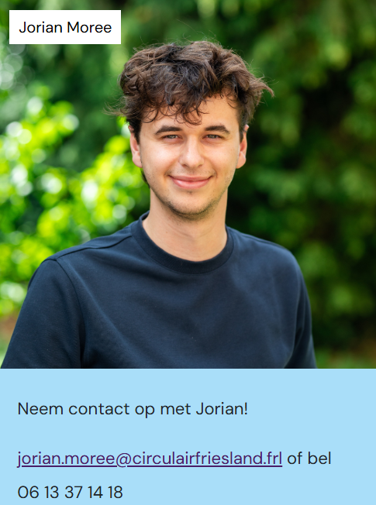
Meer informatie?
Via: Jorian Moree | Circulair Friesland

